Slide 1
第 11 話 ウイルスに 感染してしまったら？
情報モラル教育

Slide 2
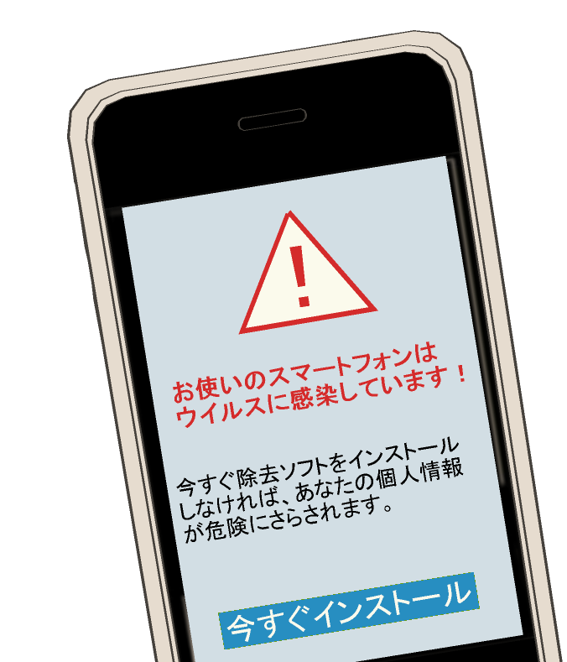
11. ウイルスに感染してしまったら？
徳島くんがサイトを見ていると、突然「ウイルスに感染した」とメッセージが表示されました。慌てた徳島くんは、メッセージに書かれていたウイルス除去ソフトをインストールしました。
大変だ！
徳島（とくしま）くん

Slide 3
11. ウイルスに感染してしまったら？
ところが、それ以来スマートフォンの調子がおかしくなることが増えました。突然カメラが撮影を始めたり、知らないアプリが勝手に起動したりするようになったのです。
壊れちゃった のかな・・・
？

Slide 4
11. ウイルスに感染してしまったら？
なぜ、こうなったのでしょうか？

Slide 5
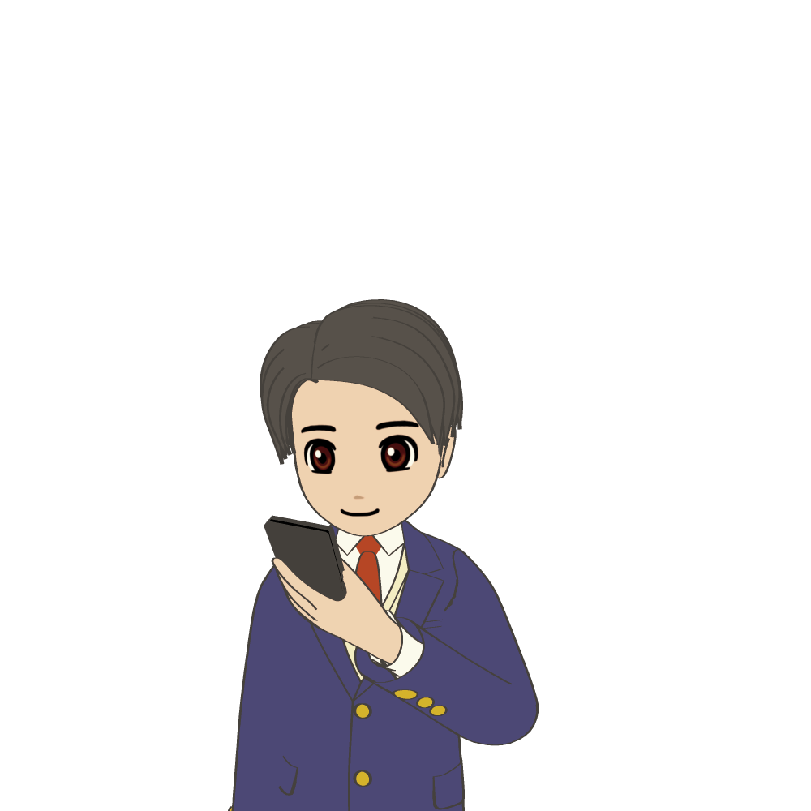
11. ウイルスに感染してしまったら？
スマートフォンには、あなたや家族、友人の個人情報がたくさん入っています。そのため、ウイルス対策をしっかり行いましょう。
ウイルス対策ソフトをインストールしておく
ウイルス対策ソフトを毎日アップデートする
アプリは公式マーケットで、しっかりレビュー を見てから！
ウイルスの多くは、アプリやサイト閲覧、メールの添付ファイルから感染します。 「感染した」と騙してアプリをインストールさせ、そのアプリでウイルスに感染させる手口もあります。
信頼できないアプリやサイト、添付ファイルには、十分注意しましょう。

Slide 6
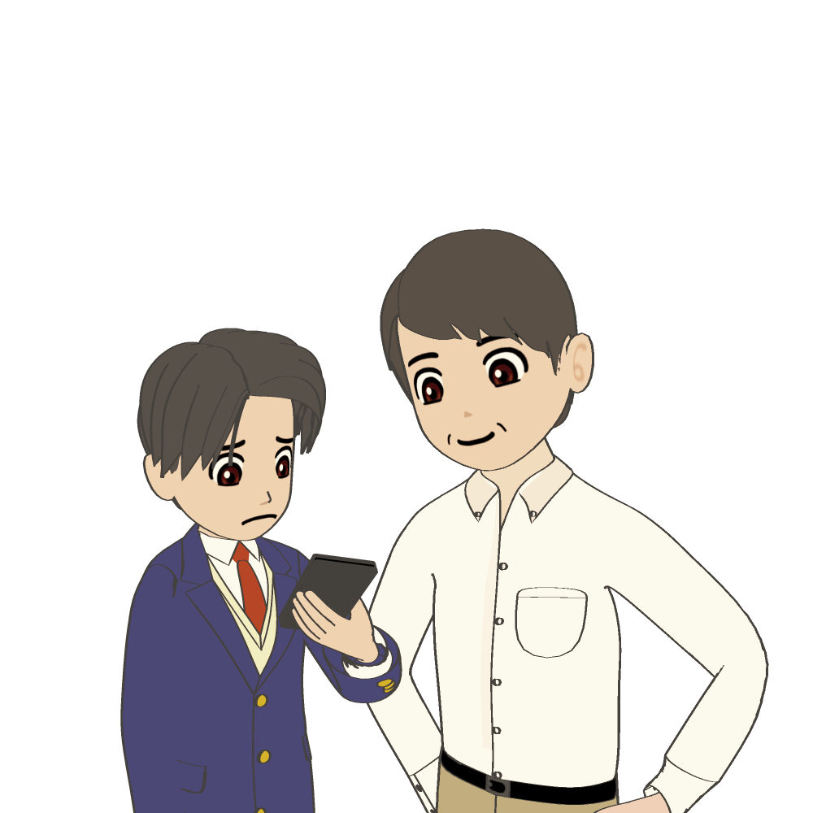
11. ウイルスに感染してしまったら？
ウイルスに感染したかもしれないと感じたら、ウイルス対策ソフトを使って駆除するなど、すぐに適切な対処をしましょう。
困ったときは、信頼できる大人に相談してください。
ウイルス 駆除は
スピードが命！

